Slide 1
2
TIẾNG VIỆT
Notes:
Tác giả bộ ppt Toán + TV2: Phan Thị Linh – Đà Nẵng
Sđt lh: 0916.604.268
+ Zalo: 0916.604.268
+ Facebook cá nhân: https://www.facebook.com/nhilinh.phan/
+ Nhóm chia sẻ tài liệu: https://www.facebook.com/groups/443096903751589
Hãy liên hệ chính chủ sản phẩm để được hỗ trợ và đồng hành trong suốt năm học nhé!

Slide 2
KHỞI ĐỘNG
AI NHANH TAY?
Notes:
Nếu dài quá, GV cho xem 1 nửa rồi hẹn HS cuối tiết học hoặc tiết học sau cho HS xem tiếp ạ

Slide 3
TÌM CÁC TỪ NGỮ VIẾT CHƯA ĐÚNG CHÍNH TẢ.
câu lện
bao la
ánh lắng
câu lệnh
bao na
ánh nắng

Slide 4
Nghe – viết: Thư gửi bố ngoài đảo
S/97
Notes:
Tác giả bộ ppt Toán + TV2: Phan Thị Linh – Đà Nẵng
Sđt lh: 0916.604.268
+ Zalo: 0916.604.268
+ Facebook cá nhân: https://www.facebook.com/nhilinh.phan/
+ Nhóm chia sẻ tài liệu: https://www.facebook.com/groups/443096903751589
Hãy liên hệ chính chủ sản phẩm để được hỗ trợ và đồng hành trong suốt năm học nhé!

Slide 5
1
Nghe – viết: Thư gửi bố ngoài đảo (từ đầu đến cũng nghe).
Thư gửi bố ngoài đảo
Bây giờ sắp Tết rồi
Con viết thư gửi bố (…)
Tết con muốn gửi bố
Cái bánh chưng cho vui
Nhưng bánh thì to quá
Mà hòm thư nhỏ thôi.
Gửi hoa lại sợ héo
Đường ra đảo xa xôi
Con viết thư gửi vậy
Hẳn bố bằng lòng thôi.
Ngoài ấy chắc nhiều gió
Đảo không có gì che
Ngoài ấy chắc nhiều sóng
Bố lúc nào cũng nghe.

Slide 6
Thư gửi bố ngoài đảo
Bây giờ sắp Tết rồi
Con viết thư gửi bố (…)
Tết con muốn gửi bố
Cái bánh chưng cho vui
Nhưng bánh thì to quá
Mà hòm thư nhỏ thôi.
Gửi hoa lại sợ héo
Đường ra đảo xa xôi
Con viết thư gửi vậy
Hẳn bố bằng lòng thôi.
Bây giờ sắp Tết rồi
Con viết thư gửi bố (…)
Tết con muốn gửi bố
Cái bánh chưng cho vui
Nhưng bánh thì to quá
Mà hòm thư nhỏ thôi.
Gửi hoa lại sợ héo
Đường ra đảo xa xôi
Con viết thư gửi vậy
Hẳn bố bằng lòng thôi.
Ngoài ấy chắc nhiều gió
Đảo không có gì che
Ngoài ấy chắc nhiều sóng
Bố lúc nào cũng nghe.
(Xuân Quỳnh)
Ngoài ấy chắc nhiều gió
Đảo không có gì che
Ngoài ấy chắc nhiều sóng
Bố lúc nào cũng nghe.
(Xuân Quỳnh)
Notes:
GV tự nêu câu hỏi khai thác nhé

Slide 7
Thư gửi bố ngoài đảo
Bây giờ sắp Tết rồi
Con viết thư gửi bố (…)
Tết con muốn gửi bố
Cái bánh chưng cho vui
Nhưng bánh thì to quá
Mà hòm thư nhỏ thôi.
Gửi hoa lại sợ héo
Đường ra đảo xa xôi
Con viết thư gửi vậy
Hẳn bố bằng lòng thôi.
Ngoài ấy chắc nhiều gió
Đảo không có gì che
Ngoài ấy chắc nhiều sóng
Bố lúc nào cũng nghe.
(Xuân Quỳnh)
Notes:
Có khá nhiều từ khó, viết dễ nhầm lẫn. Thầy cô linh động ạ

Slide 8
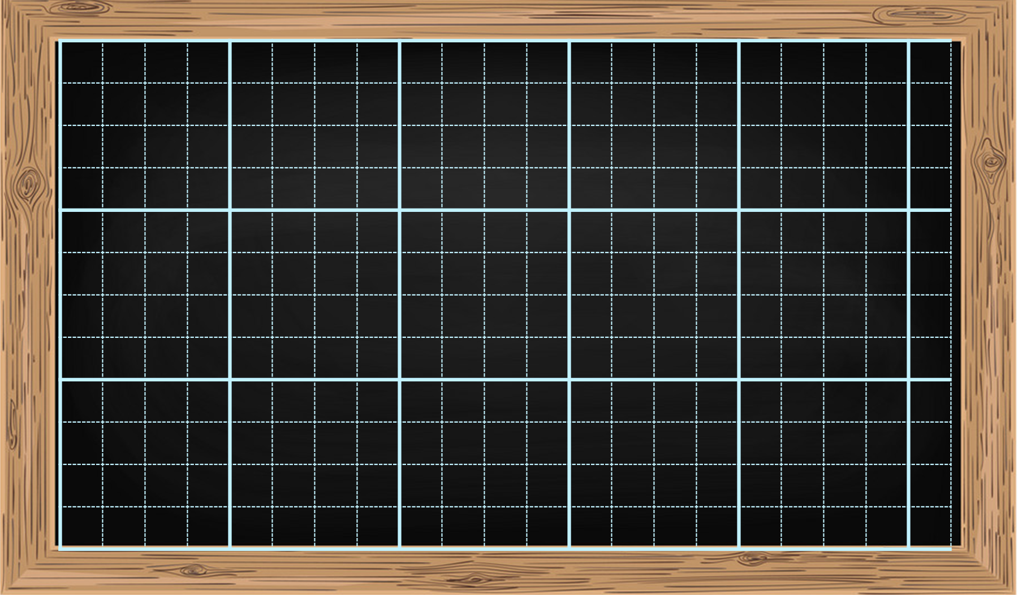
báζ εưng
xa xċ

Slide 9
Έ;
sŗg

Slide 10
Thứ … wgày … Ǉháng … wăm 2022
TΗĞng VΗİt
NΉ; - νμĞt:
Thư gửi bố wgʄi đảo
Bây giờ sắp Tết ǟē
CΪ νμĞt κư gửi bố (…)
Tết cΪ juū gửi bố
Cái báζ εưng εo νίi
Nǖưng báζ κì Ǉo Ǖίá
Mà hī κư ηỏ κċ.
Gửi hΞ lại sợ Ǘ≈o
ĐưŊg ǟa đảo xa xċ
CΪ νμĞt κư gửi vậy
Hẳn bố bằng lŜg κċ.
Notes:
GVHD HS trình bày cân đối, đừng nên quá máy móc việc bắt HS phải lùi mấy ô mấy ô. Điểu này sẽ tạo nên sự cứng nhắc cho HS trong cuộc sống.

Slide 11
Ngʄi ấy εắc ηΗϛu gió
Đảo δŪg có gì Έ;
Ng♦i ấy εắc ηΗϛu sŗg
Bố lúc wào cũng wΉ; .
(Xuân Quỳζ)
Notes:
GVHD HS trình bày cân đối, đừng nên quá máy móc việc bắt HS phải lùi mấy ô mấy ô. Điểu này sẽ tạo nên sự cứng nhắc cho HS trong cuộc sống.

Slide 12
2
Chọn tiếng phù hợp thay cho ô vuông.
(dang/giang): tay, giỏi , dở .
(dành/giành): dỗ , tranh , để .
Notes:
Tác giả bộ ppt Toán + TV2: Phan Thị Linh – Đà Nẵng
Sđt lh: 0916.604.268
+ Zalo: 0916.604.268
+ Facebook cá nhân: https://www.facebook.com/nhilinh.phan/
+ Nhóm chia sẻ tài liệu: https://www.facebook.com/groups/443096903751589
Hãy liên hệ chính chủ sản phẩm để được hỗ trợ và đồng hành trong suốt năm học nhé!

Slide 13
PLAY

Slide 14
PLAY
Notes:
Kho báu ở đâu?

Slide 15
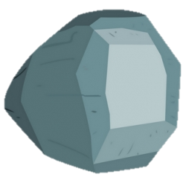
giang
dang
B
A
dang hay giang?
tay
dang tay
Notes:
Click vào A hoặc B để chọn đáp án
Nếu chọn đúng thì sẽ tìm được con đường tới kho báu

Slide 16
dang
giang
A
B
dang hay giang?
giỏi
giỏi giang
Notes:
Click vào A hoặc B để chọn đáp án
Nếu chọn đúng thì sẽ tìm được con đường tới kho báu

Slide 17
dang
B
giang
A
dang hay giang?
dở
dở dang
Notes:
Click vào A hoặc B để chọn đáp án
Nếu chọn đúng thì sẽ tìm được con đường tới kho báu

Slide 18
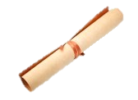
dành
giành
A
B
dành hay giành?
dỗ
dỗ dành
Notes:
Click vào A hoặc B để chọn đáp án
Nếu chọn đúng thì sẽ tìm được con đường tới kho báu

Slide 19
dành
giành
A
B
dành hay giành?
tranh
tranh giành

Slide 20
giành
dành
A
B
dành hay giành?
để
để dành

Slide 21
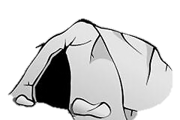
Trễ mất rồi!
EXIT

Slide 22
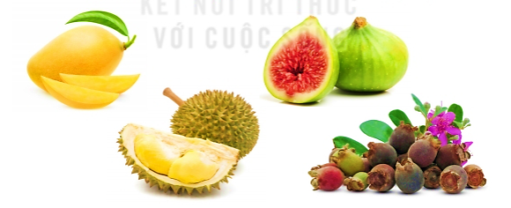
3
Chọn a hoặc b.
a. Tìm từ ngữ gọi tên từng loại quả có tiếng bắt đầu bằng s hoặc x.
sung
1
4
xoài
2
3
sầu riêng
sim

Slide 23
3
Chọn a hoặc b.
b) Chọn ip hoặc iêp thay cho ô vuông.
⸝
Nhân dịp T , em viết một tấm th gửi lời chúc đến các chú bộ đội Trường Sa.
Những con sóng liên t xô vào bờ.
êt
iêp
.
⸝
iêp

Slide 24
DẶN DÒ
Hoàn thành bài
Xem lại bài đã học
Chuẩn bị bài mới

